Slide 1

CHÀO MỪNG CÁC CON
ĐẾN VỚI TIẾT HỌC

Slide 2

Toán
Các số trong phạm vi 1000 (47)

Slide 3







Yêu cầu cần đạt
Đếm số lượng theo trăm, chục.
Đọc viết các số tròn trăm, tròn chục.
Vận dụng trong giải quyết các tình huống thực tế.
- Phát triển các năng lực toán học.

Slide 4











Khám phá

Slide 5
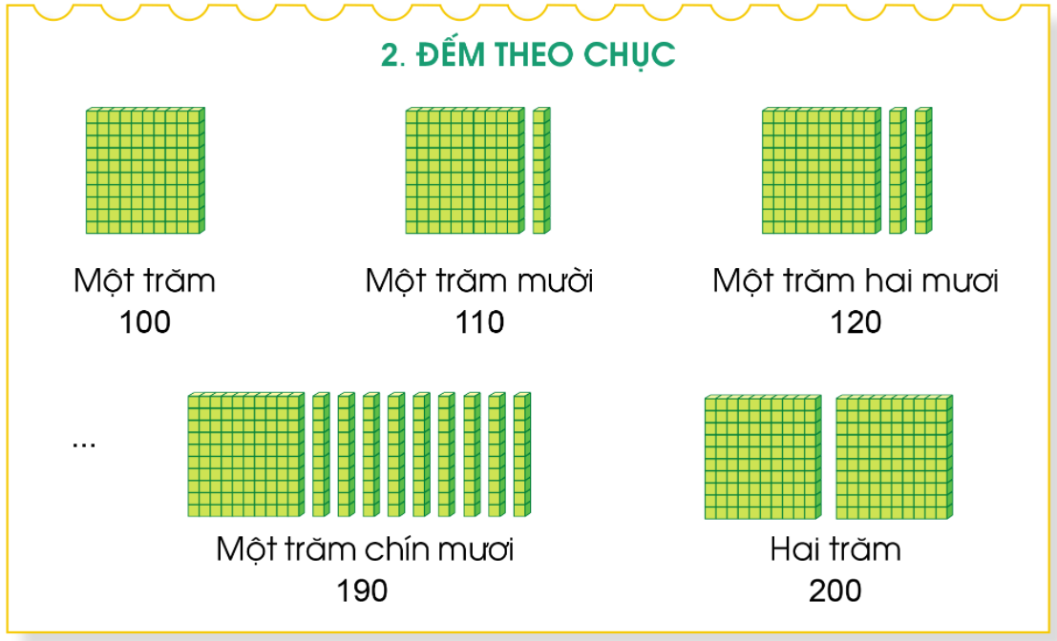

Slide 6
Luyện tập

Slide 7
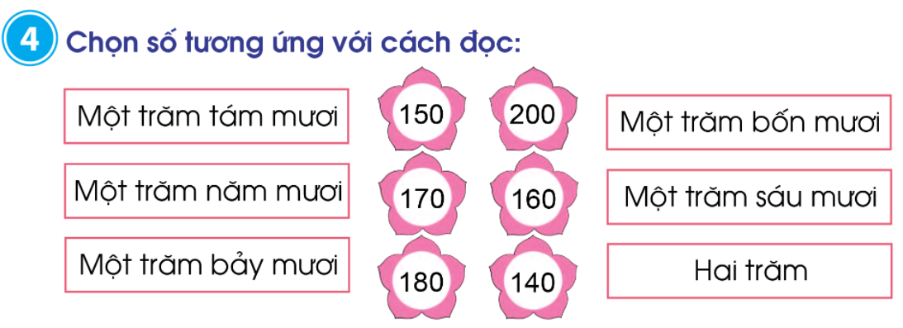

Slide 9

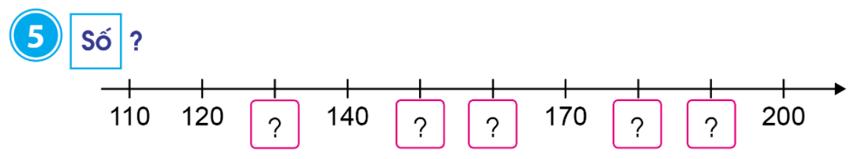
130
150
160
180
190

Slide 10
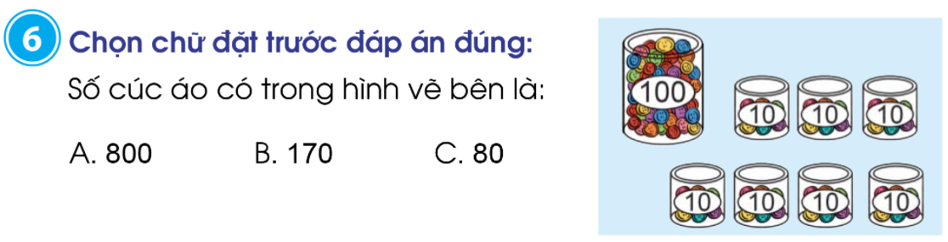

Slide 11
Dặn dò
- Hoàn thành bài 4,5,6 Vở BT toán in trang 47,48.
- Xem bài Các số trong phạm vi 1000 trang 48.

Slide 12

Tiết học của chúng ta đến đây là kết thúc.
Chúc các con mạnh khỏe, học tập tốt!

